Slide 1
寺報をつくろう お困りのあなたをお手伝い
０寺報作成手伝います
Ⅰはじめにー寺報を出すに先立って
①寺報とは何か？5W1H
②寺報を出すメリット
③コンテンツ候補
Ⅱ 各素材
パワーポイント編集用雛形／ワード編集用雛形／ワード書き込み用雛形／①A4裏表・②A3二つ折り
Ⅲ 作成にあたってのガイド
企画調整局 寺院活性化支援室

Slide 2
０、寺報作成手伝います
「寺報をだそうかなぁ」
「でもなんだか面倒だし忙しいし・・・」
そんなあなたのお手伝いをさせていただきます
まずは、 寺報とはそもそも何なのか？出してどうなるの？何書いたらいいの？について3枚のスライドで説明しています。（ちょっとカタいものですが・・・）
次に、 提供する素材についての説明とサンプル（2枚）、
そして、 見本を例にした記事のポイント解説（4枚）、
さらに、 それぞれの素材での操作・作成方法について（6枚）、
最後に 印刷にあたっての留意点（1枚） を解説しています。
それでは、次のスライドへお進み下さい

Slide 3
0、寺報作成手伝います
さっそく作ってみようという方へ、概ね下の3パターンに対応していますので該当スライドへお進みください。
素材についてはスライド7・8に詳細を記しております。
（スライドショーの場合、クリックすると該当ページに飛びます）
① とにかく、パソコンはさわれない！手書きで出す！という方
（スライド18へ）
② 文字入力くらいならできるし、パソコンでやろうかなという方
（パワーポイントはスライド13へ）（ワードはスライド16へ）※色調整は無視して下さい
③ ワードもパワーポイントもちょっとやったことあるし、少し色とかにもこだわってみようかなという方
（パワーポイント使用はスライド13へ）（ワード使用はスライド16へ）
ちょっと順番に見ていこうか、という方は次のスライドへ

Slide 4
Ⅰ、はじめにー寺報を出すに先立って ①寺報とは何か？5W1H
寺報は「会報誌」に分類される刊行物です。
会報誌とは、特定の組織に所属する会員、もしくは顧客に発行する情報紙のことです。それに対して「広報誌」は、不特定多数に対して情報を発信するもの、「社内報」は組織を構成する人に対しての情報発信媒体となります。
基本的に、寺報は、お寺が共有して欲しい情報を、その寺院に所属する門信徒に対して発信するために発行されるものです。
何のためにやるの（Why）？ ⇨ 門徒さんとお寺の距離を縮めるため
どうやって（How）？ ⇨ お寺の伝えたい情報・門徒さんの知りたい情報を文にして
だれが（Who）？ ⇨ 基本は住職、寺族。協力者が見つかれば門徒さんにも
何を、何ができる（What）？ ⇨ 手に取りやすい紙媒体で。Webもあり
いつやる（When）？ ⇨ 破綻しないペースで。月一、季刊、不定期刊など。
どこでやる（Where）？ ⇨ お寺のある地域、門徒さんの居住区域
Notes:
why 核心の教化はやはり対面。教化はミクロ化するのが原則。そこに導くためのツールとして寺報をとらえる。
how 伝えたい情報・知りたい情報。ジョハリの窓。寺が知っていることと門徒が知っていることは開放の窓。寺が知っているが門徒は知らないことをまず開いていく。展開できれば、門徒が知っているが寺は知らない部分を開いていく。ex.寺に対して思っているがあらたまって言えないこと。⇨Q &Aで解消
when 出し続けられることがまず大事。必ず送ってくるから信頼ができる。また待ってもらえる。それは期待感につながる。

Slide 5
Ⅰ、はじめにー寺報を出すに先立って ②寺報を出すメリットは何か？
顧客の84パーセントは、個人として扱われることを望む
顧客の92パーセントが、情報の入手しやすさに期待している
顧客の84パーセントは、企業が提供する体験は製品・サービスと同じくらい重要だと答えている。（『コネクテッドカスタマーの最新事情』2018・2019）
直接持参する、あるいは送付する寺報によって、「多くの門徒の一人」ではなく、住職と門徒一人の関係ができる。
なかなか向こうから聞きづらい情報を、先に提示することによって、安心感を与える。会話のきっかけにもなる。
寺報は、寺院が提供する一つの体験。

Slide 6
Ⅰ、はじめにー寺報を出すに先立って ③コンテンツ候補（どういうことを寺報に記載するのか）
お寺の行事報告
住職、坊守、副住職、寺族の日頃思っていること（随想・コラム）
年間行事案内
年回表（年忌表）（個人名を出していい状況であれば名前を記載）
訃報
募集記事（○○あげます、〇〇さがしてます、〜やりますので、お手伝い募集！など）
仏教語解説
短めの法話
仏事相談（Q &A）
身近な歴史探訪（ex.〜のおじいちゃんのクワ）
仏事のマナー紹介
お内仏の荘厳（ex.連載にして、だんだんと荘厳が完成していくように（デ○ゴスティーニ方式））
いざというときの相談チャート
実は、ほぼ自分で作文しなくても寺報は作れる！
（大谷派刊行物を流用すればOK）

Slide 7
Ⅱ、各素材
大きさは、A4とA3二つ折の2パターン（中間ページを増やして10ページ～にすることも可能）。
使用アプリは、Word（ワード）、PowerPoint（パワーポイント）2つ。
作成方法は、入力か、手書きの2パターン。
印刷方法は、プリントパックなどを想定して、PDFにて出力入稿する。もしくは、家庭用プリント機、コンビニプリント、コピー機などでも可能。
カラーバリエーションは、3パターン。幔幕・仏旗・海からイメージ
Bunting
#1B1C56
rgb(27,28,86)
Coral Red
#F83243
rgb(248,50,67)
Pale Prim
#F7FEB9
rgb(247,254,185)
Carrot Orange
#F58428
rgb(245,132,40)
Conifier
#A3D93F
rgb(163,217,63)
Bright Sun
#FAD43C
rgb(250,212,60)
Ebb
#E7E1E0
rgb(231,225,224)
Blue Zodiac
#101857
rgb(16,24,87)
Dodger Blue
#317DF8
rgb(49,125,248)
malibu
#6EE2F9
rgb(110,226,249)
Jacksons Purple
#28259C
rgb(40,45,156)
Pale Prim
#FDFCB7
rgb(253,252,183)
A
B
C

Slide 8
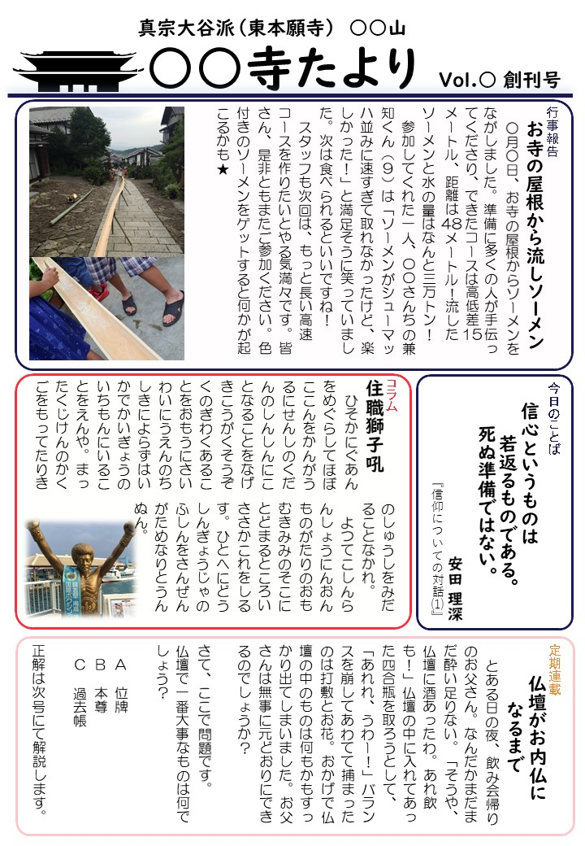
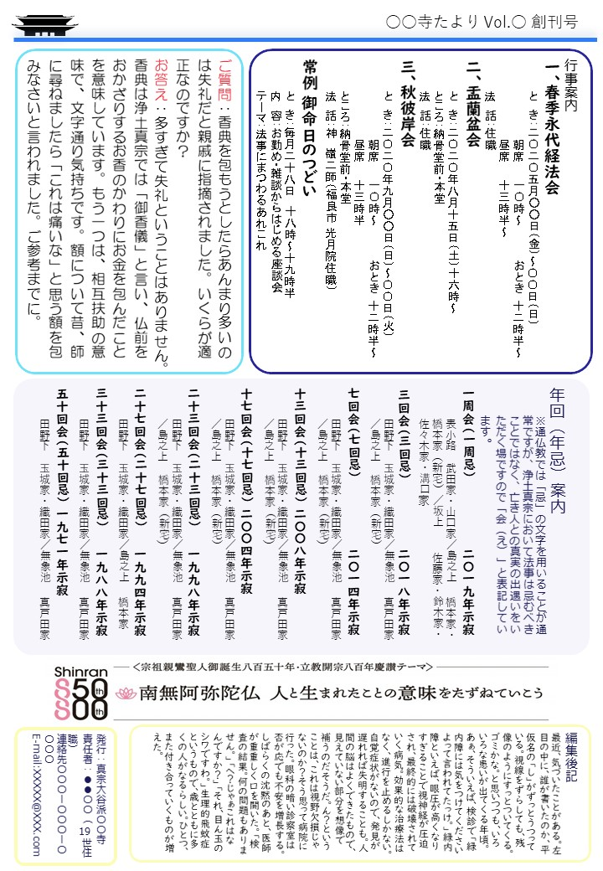
Ⅱ、各素材
パワーポイント版（A3・A4共通）最終後ページ カラーパターン③
パワーポイント版（A3・A4共通）表紙
カラーパターン①
ワード版（A3・A4共通）表紙
カラーパターン②

Slide 9
Ⅲ、作成にあたってのガイド ①各コンテンツについて（PowerPoint/Word共通）
まずタイトルをいれます。
オーソドックスなのは「〇〇寺だより」ですが、お好きな言葉をタイトルにするのもありです。
コラムは、誰か一人が書き続けてもいいですし、リレー式で住職・坊守等回って行ってもOKです。内容は、あまり説諭的なものは避けて、嬉しかった出来事や、読んで面白かった本の紹介など、読みやすいものがベターです。
次に全体に散りばめるコンテンツを考えます。
サンプルでは、行事報告からしています。時、場所、何をしたか、どんな人がきたか、がわかるようにします。スタッフへの労いと次回への案内があるとよりOKです。
コンテンツの候補例として出したお内仏連載解説です。お父さんがひっくり返した仏壇を、記憶を辿る中で、誰かからの声を聴きながら、荘厳を完成していく。その過程で、仏壇からお内仏へと受け止めがかわっていく。そのような設定ですが、お好きな形でお伝えいただければと思います。ポイントは情報量を多くしすぎないことです。
法語を入れる場合は、オリジナルでも結構ですが、月参りなどでお会いした時に話題にできるように、自分が心動かされた言葉を選ぶとよいでしょう。サンプルのネタ元は、大谷派手帳です。

Slide 10
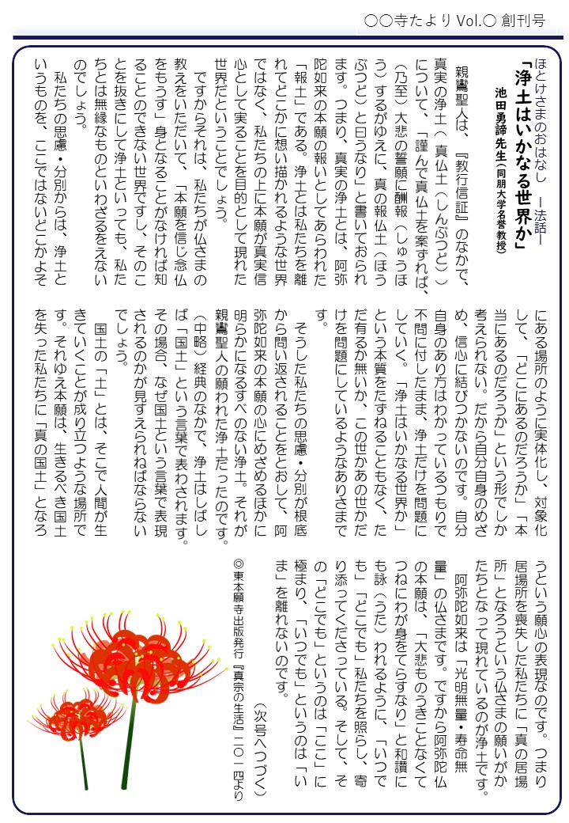
Ⅲ、作成にあたってのガイド ①各コンテンツについて（PowerPoint/Word共通）
法話を掲載する場合は、しんらん交流館のメールマガジンなどを活用しましょう。
定期的にメールでの法話が届きますので、それをコピーして貼り付ければ、ひとつのコンテンツができます。
スペースが足りない場合は、数号に分けて掲載すればOK
余る場合は、フリー素材のイラストなどを入れましょう。
「フリー」「素材」などで検索するといくつか見つかります。ダウンロード制限数があったりしますが、数点なら十分無料会員で賄えます。
サンプル参考：illustAC.com

Slide 11
Ⅲ、作成にあたってのガイド ①各コンテンツについて（PowerPoint/Word共通）
お寺で、何かお手伝いをしてくださる方を募集する記事などもコンテンツになります。
体験型は、こちらが思うよりもずっと喜ばれますし、少しのレア感を出すのがポイント。お勤めの稽古もひとつの体験です。外部講師を呼ばずとも、調子をあわせて一つの場を作り上げるという視点であれば、十分取り組むことができます。
近くの散歩記事。
見過ごしているものの中に、ひとつの歴史がある、そういう発見があると、また地元への愛着が深まり、次世代への橋渡しの一つになります。サンプルは架空の古跡です。
いざというときに連絡してもらえるように、ひとつのスペースをもうけるのも大切です。終活という言葉が定着しましたが、それよりも「ACP」（アドバンス・ケア・プランニング）：命を終えていく存在としてお互いに確かめ合い、その手順・意思を確認しておく、という意味で提示するといいのではないでしょうか。
お寺に縁のある方のインタビュー記事。
なかなか、恥ずかしがって協力してくれる方がおられないこともあるかと思います。その場合は、まず寺族から出てみてはどうでしょう。少し、くだけた感じが出せると、次に続いていくと思います。

Slide 12
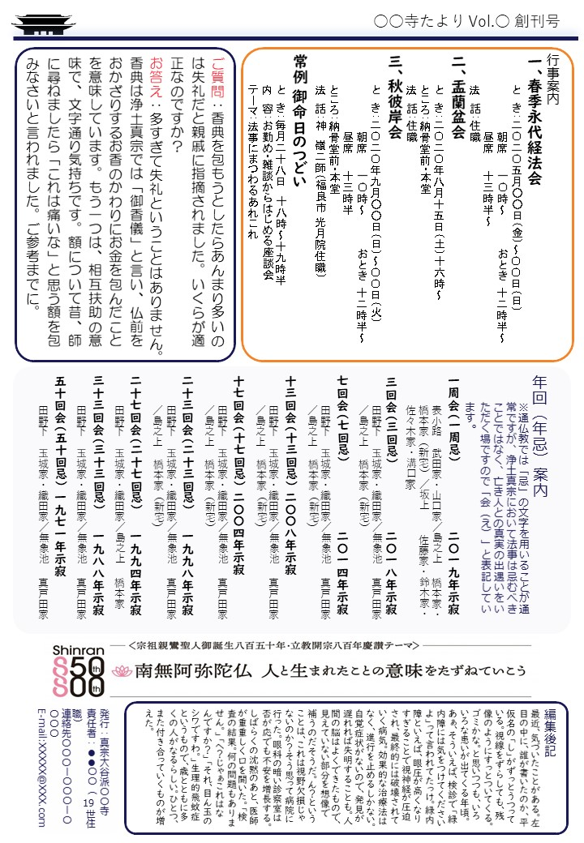
Ⅲ、作成にあたってのガイド ①各コンテンツについて（PowerPoint/Word共通）
発行頻度によって異なりますが、年間行事予定が決まっている場合は、全ての行事を記載して、後の発行では【実施済み】などと追記する方法も有効です。
毎月発行する場合などは、近々の行事を大きく表示することできます。
質疑応答の記事。
門徒さんからの質問を募集してもいいですし、とくに質問がない場合は、よく聞かれること、あるいは住職には直接聞きにくいであろうことを想像して、設定します。
年忌案内は、「顧客は個人として扱って欲しい」という要望に応える一つの手立てになります。個人名を記載できる状況にあれば、なお有用です。個人名を記載できない状況であれば、死没年を記載して、法事を行うまでの手順を掲載してもいいでしょう。
御誕生850年立教開宗800年のロゴです。
編集後記。コラムに準じるものですが雑感を掲載します。
発行元を記載します。役員さんで編集委員会を組織する場合は、その委員会名を記します。

Slide 13
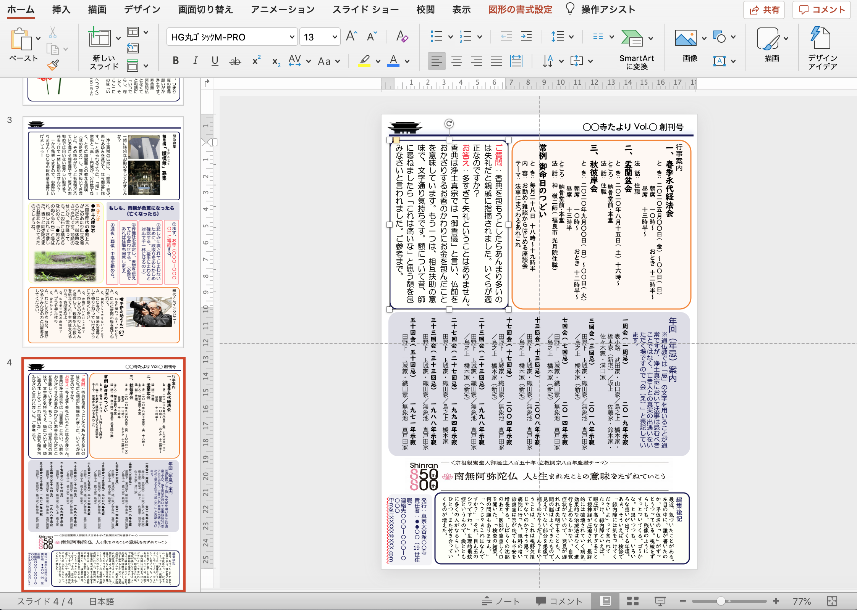
Ⅲ、作成にあたってのガイド ②PowerPointの操作（※バージョンやOSによって異なりますのでご留意ください）
文字入力は、枠内にカーソルを合わせて、入力します。フォントや大きさはこの部分で調整します。
それぞれのコンテンツはドラッグすることによって自由に動かすことができます。
塗り潰しの色や枠線の色、太さを変更する場合は、各コンテンツの枠をクリックし、「図形の書式設定」をクリックします。
（次のスライドに続きます）

Slide 14
Ⅲ、作成にあたってのガイド ②PowerPointの操作（※バージョンやOSによって異なりますのでご留意ください）
このウィンドウで図形の枠線の太さ、色、塗り潰しなどを設定できます。色の部分をクリックすると色選択のウィンドウが開きます。
「図形の書式設定」をクリックすると上部が図のようにかわります。その後、「書式ウィンドウ」をクリックすると、図形書式設定の窓が右側にひらきます。
「その他の色」をクリックします。
（次のスライドに続きます）

Slide 15
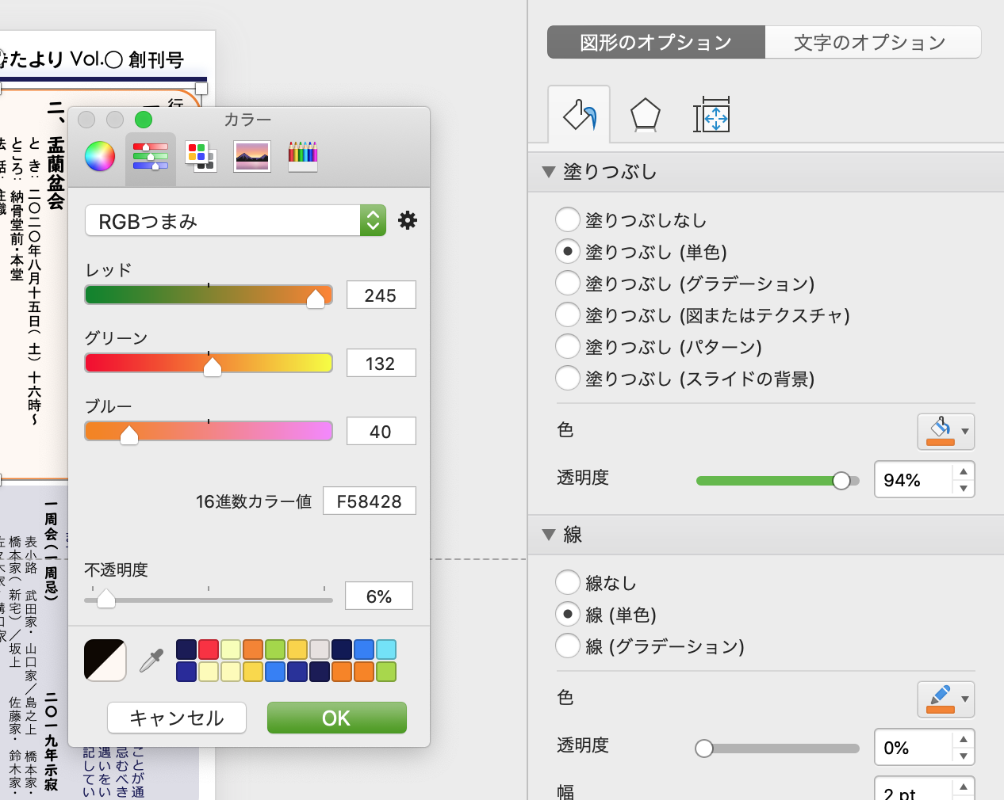
Ⅲ、作成にあたってのガイド ②PowerPointの操作（※バージョンやOSによって異なりますのでご留意ください）
「RGBつまみ」に設定して、レッド・グリーン・ブルーの数値を入力、もしくは
「16進数カラー値」を入力します。（数値は5枚目のスライドに記載しています）
透明度を設定します。
一度設定した色は、履歴として保存されるので、クリックしてカラー指定できます。
枠線の場合は透明度および太さを調整します。

Slide 16
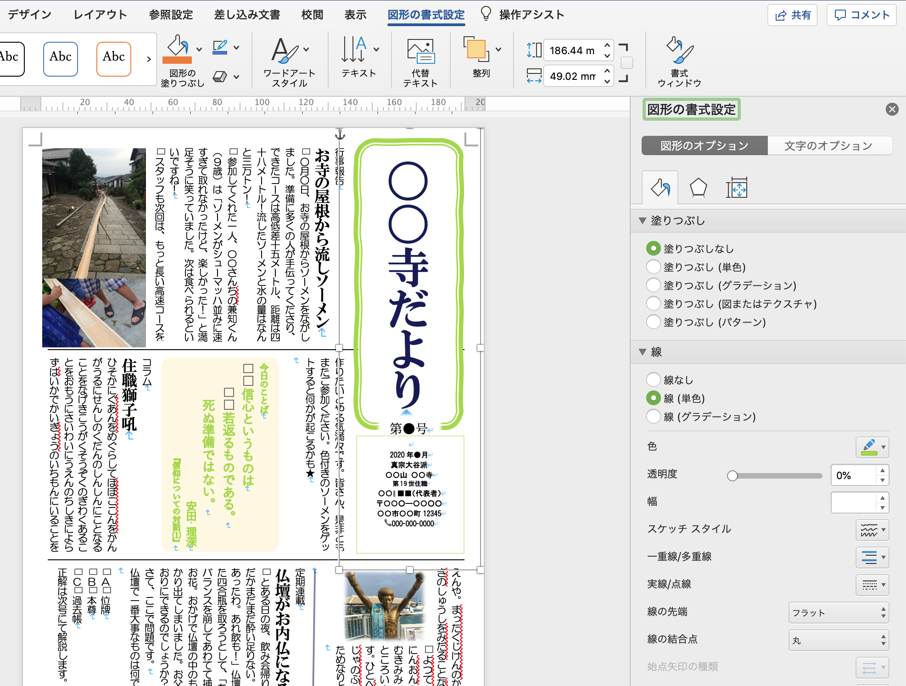
Ⅲ、作成にあたってのガイド ③Wordの操作（※バージョンやOSによって異なりますのでご留意ください）
文字入力は、カーソルをあわせて、入力していきます。コンテンツの間には、図形として縦線を挿入していますので、適宜移動してお使いください。フォントは「ホーム」にて調整できます。
いくつかのコンテンツは図形として挿入していますので、文字、枠線、下地のカラーを調整できます。調整方法はパワーポイントとほぼ同様です。
「図形の書式設定」をクリックし、「書式ウィンドウ」をクリックします。以下は一つ前のスライドを参照してください。

Slide 17
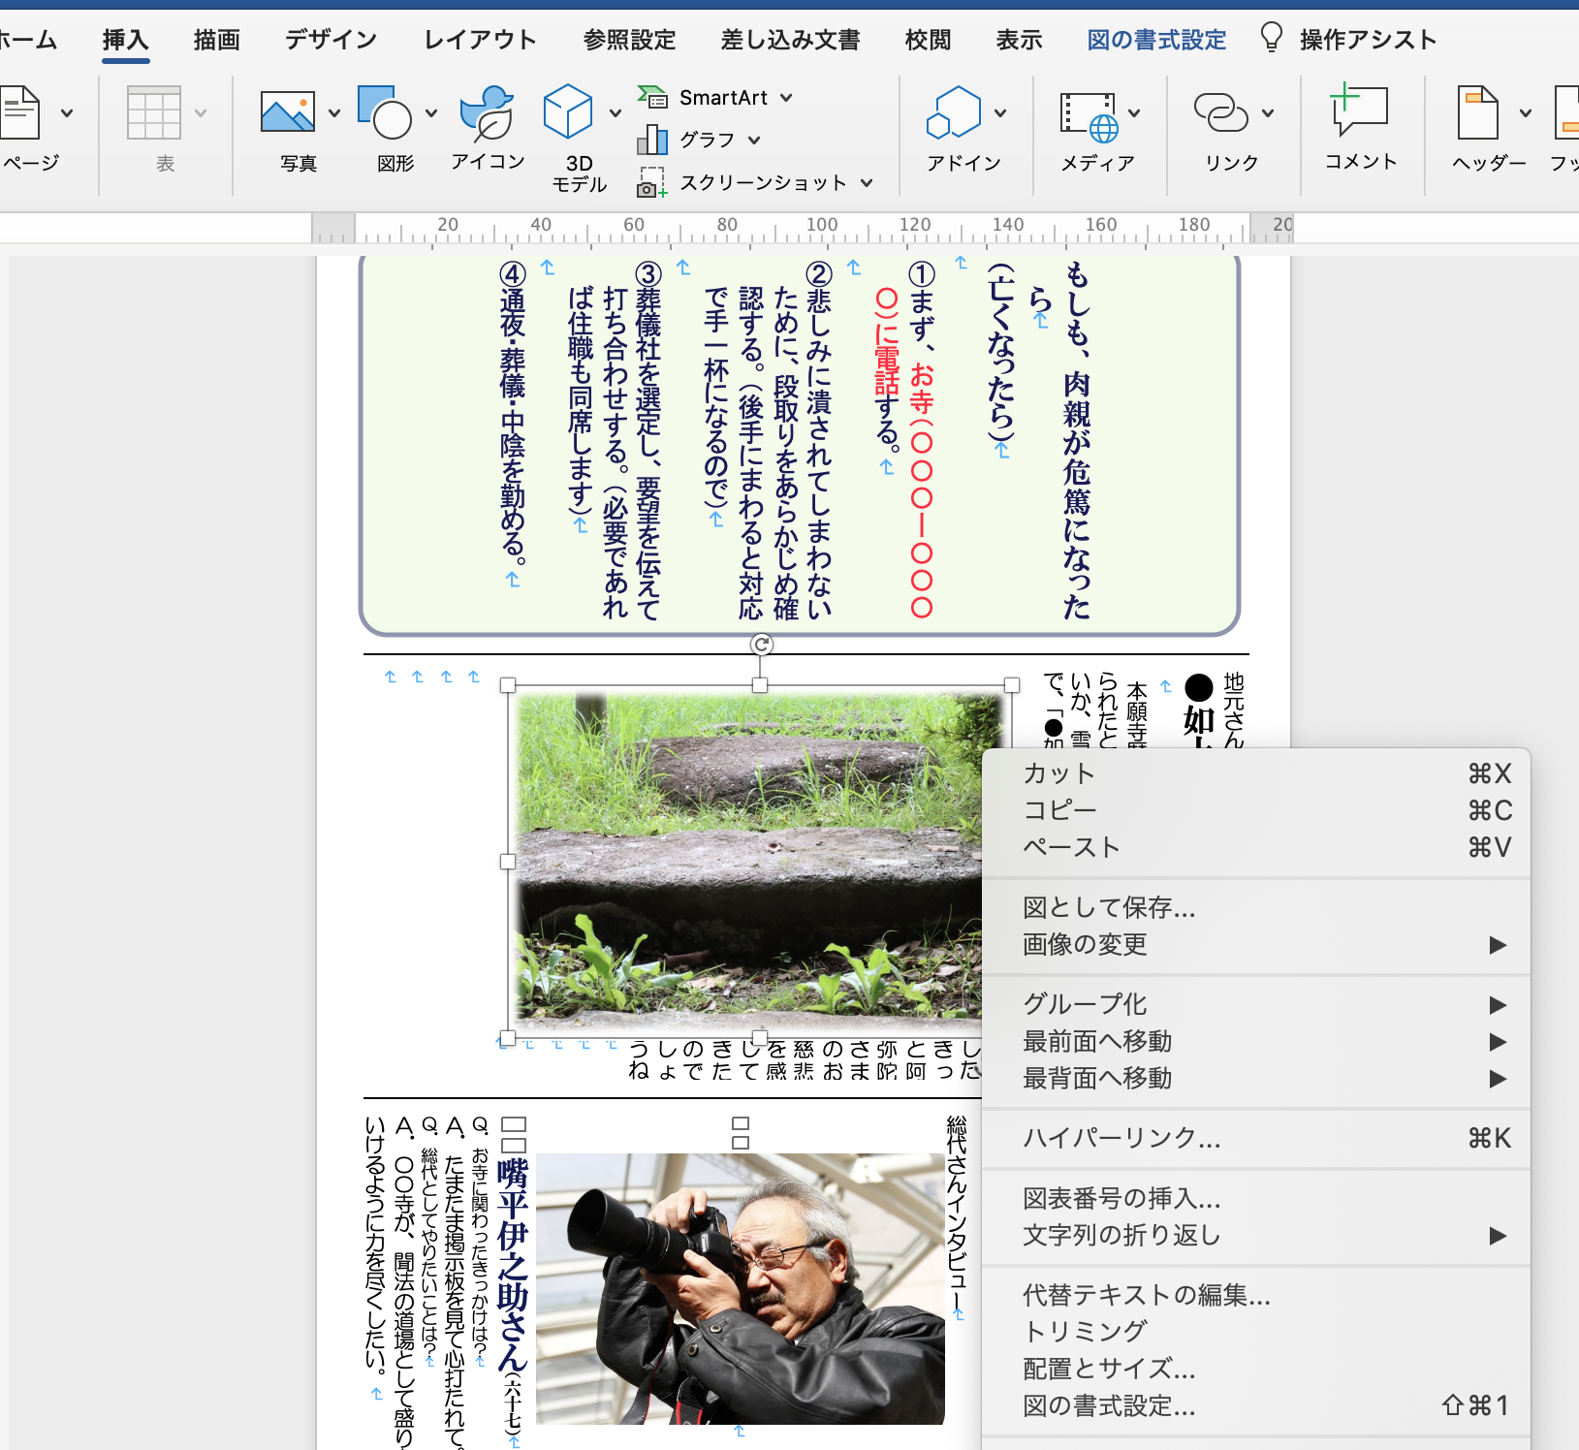
Ⅲ、作成にあたってのガイド ③Wordの操作（※バージョンやOSによって異なりますのでご留意ください）
写真やイラストを挿入する場合は、「挿入」をクリックして、「写真」をクリックします。もしくは、フォルダから入れたい写真をドラッグ&ドロップして入れることも可能です。
写真の枠線や、サイズ、文字の折り返しなどは「図形の書式設定」で調整します。
挿入した写真・図のまわりの「文字の折り返し」の設定や、大きさを調整するトリミングなどは、右クリックでも可能です。

Slide 18
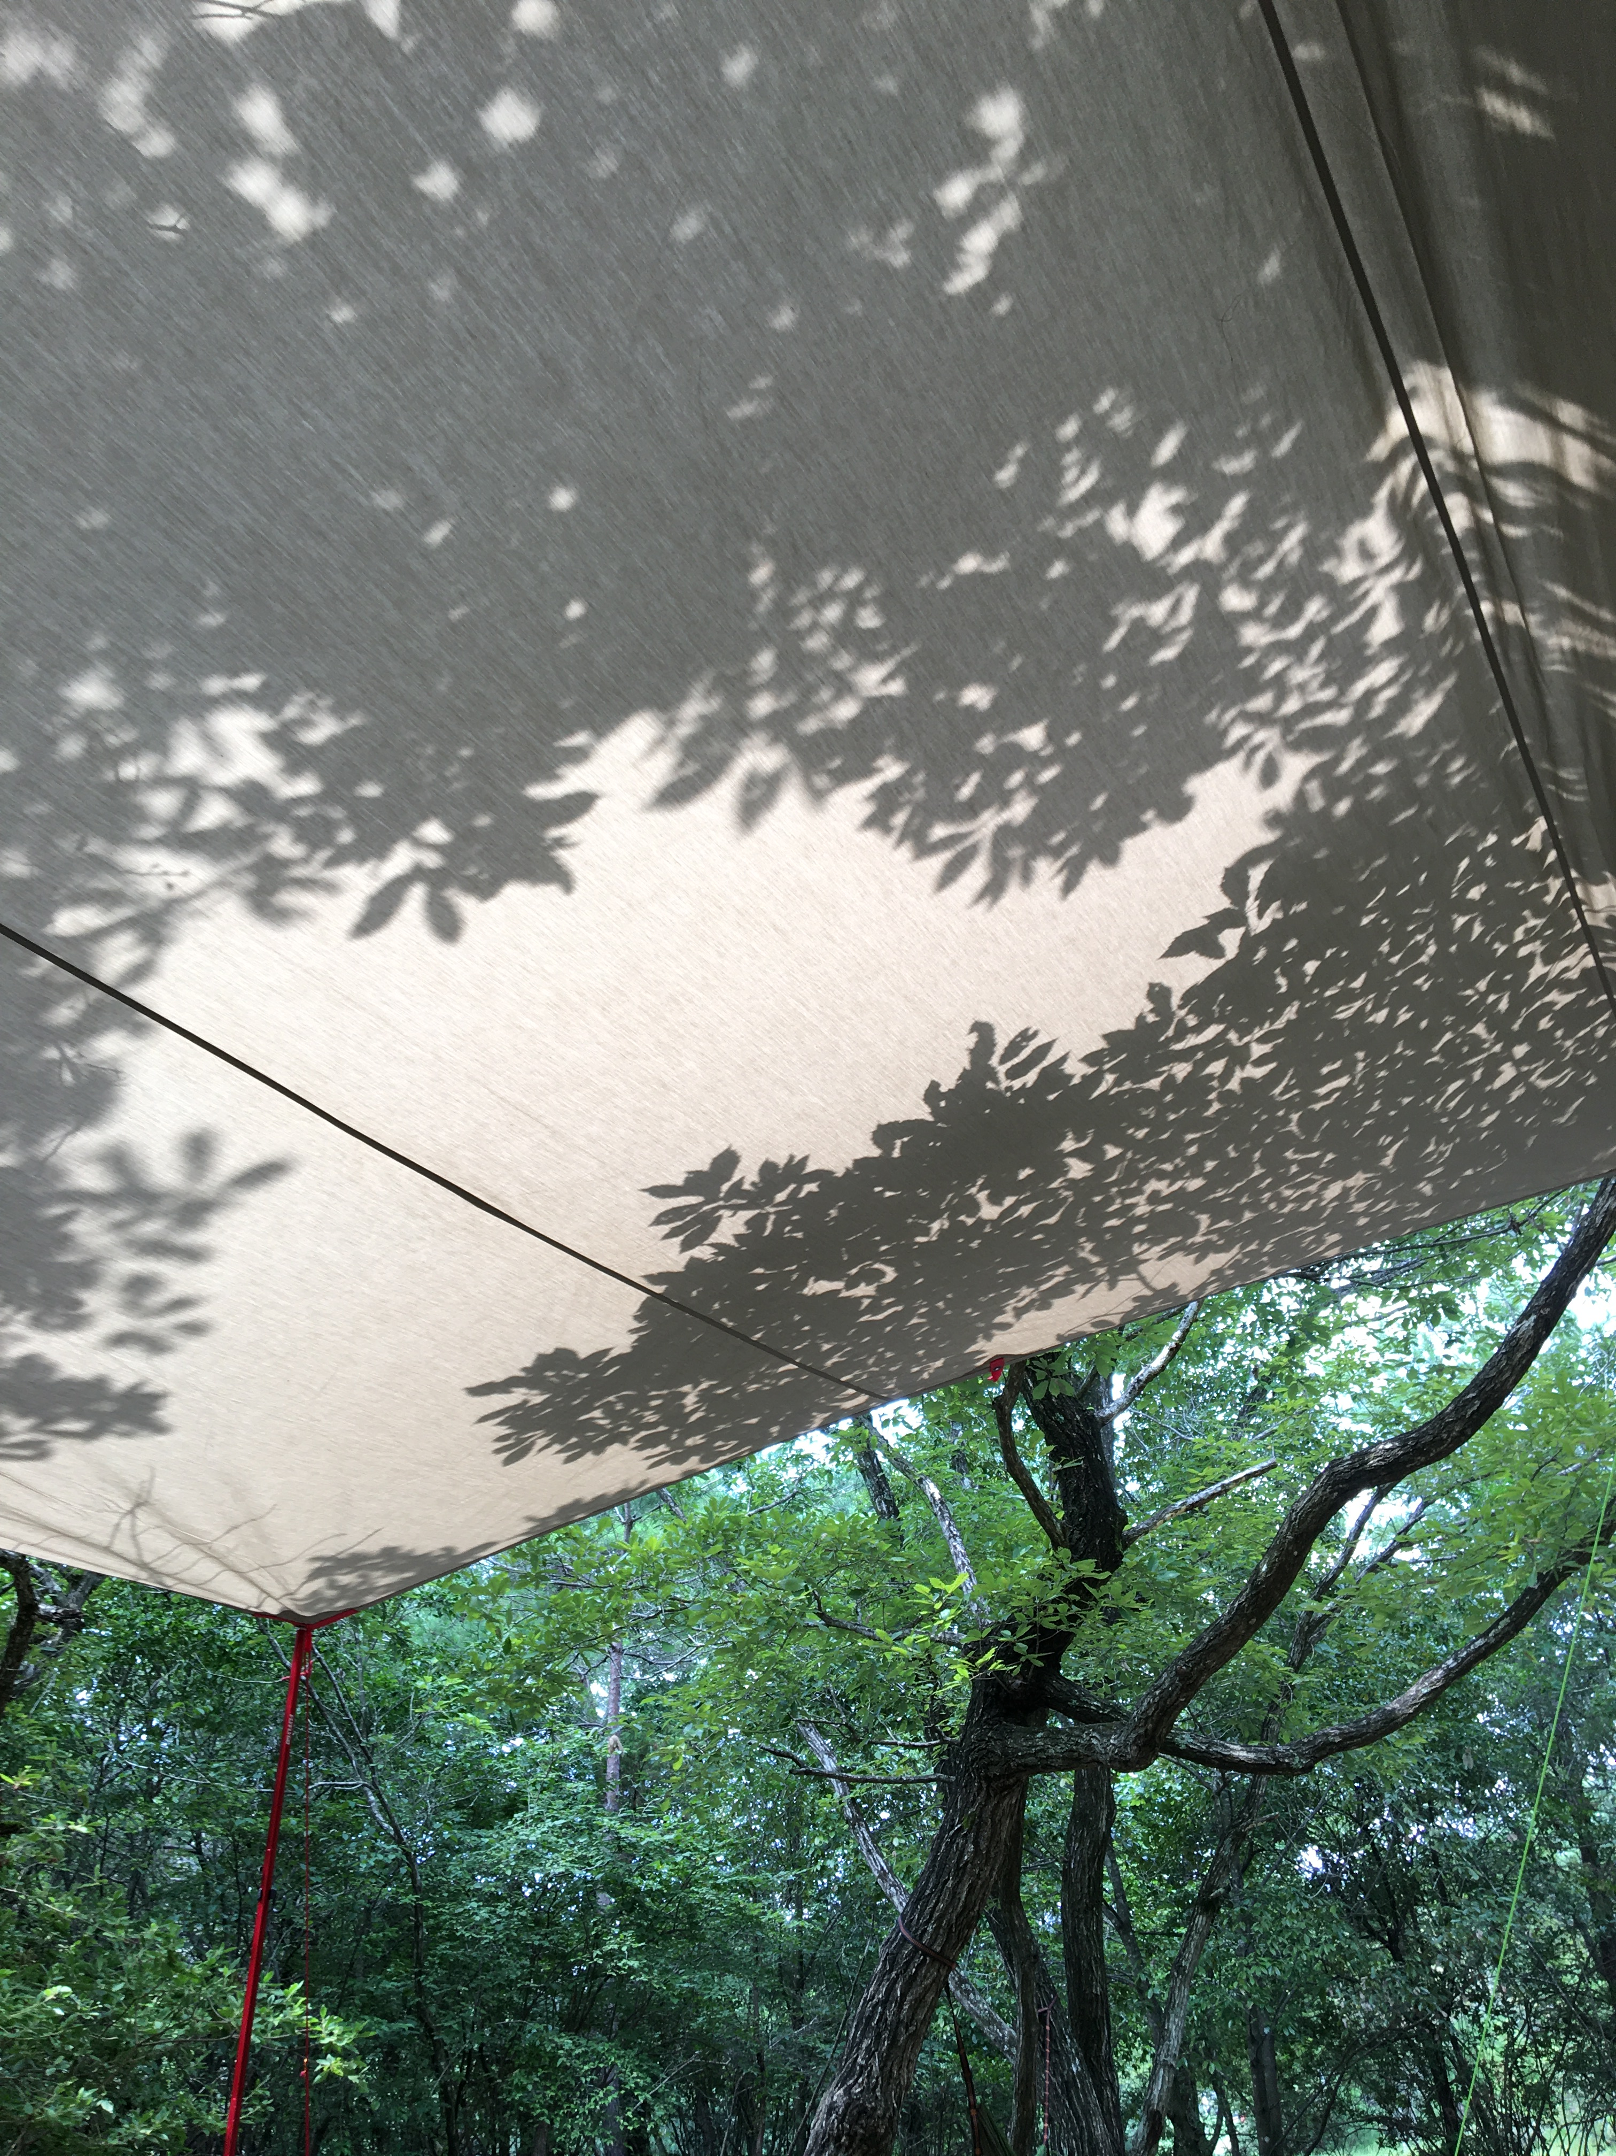
Ⅲ、作成にあたってのガイド ④手書き版PDF
手書き版は、縦書きで枠線のみが記されています。
■が挿入してあるシートは下に敷いて、文字サイズを調整するのにお使いください。
写真などを入れる場合は、印刷したものをハサミやカッターで切り取って、のり付けすければOK
あたたかみのある紙面に仕上がります。
白黒コピーするとどうしても鉛筆書きは見にくくなってしましますので、ペン書きなど白黒のはっきりしたものをおすすめします。

Slide 19
Ⅲ、作成にあたってのガイド ⑤印刷
印刷するには、コピー機、輪転機、家庭用プリンター、インターネットによる印刷など、種々の選択肢があり、発行部数によって検討する必要があります。
家庭用インクジェットプリンターでA3二つ折りカラーを印刷する場合、30円〜50円ほどのコストがかかります。50部印刷する場合、1500円〜2500円ほどの印刷費がかかります。（紙代約7000円（コート紙90kg1000枚）は含みません）
コンビニでのプリントサービスを使用する場合、A3一枚100円、裏表印刷で200円かかります。50部印刷の場合、10000円の印刷費がかかります。用紙は普通紙を使用する場合、用紙代も含まれます。
インターネットによる印刷は、プリントパックを例にすると、「フライヤー・チラシ印刷／コート紙90kg／A3裏表カラー／折り加工込み」で、7営業日以内発送の場合、100部ー6410円、200部ー6760円、300部ー7090円、となります。PowerPoint、WordそれぞれPDFで保存して入稿します。
 | 10部 | 30部 | 50部 | 100部 | 200部
家庭用プリンター | 570 | 1,710 | 2,850 | 5,700 | 11,400
コンビニプリンター | 2,070 | 6,210 | 10,350 | 20,700 | 41,400
ネット印刷サービス （例：プリントパック） | ー | ー | ー | 6,410 | 6,760
白黒印刷の場合は、コンビニコピー機などを使用して一部あたり20円

Slide 20
さいごに
説明は以上です。
寺報を出すには、はじめはハードルが高く感じられるかもしれませんが、出した後に、門徒さんからの反応が返ってくるととてもはげみになりますし、うれしいものです。
ぜひとも、このファイルをご活用いただいて、貴寺の教化活動の一助にしていただければ幸いです。

